Slide 1
به نام خداوند بخشنده ای مهربان
نام درس:تحولات و کاربرد های کارافرینی
استاد مربوطه: استاد واقفی
دانشجویان:سیروس خلیلی_ابوالفضل حاجی زاده

Slide 2
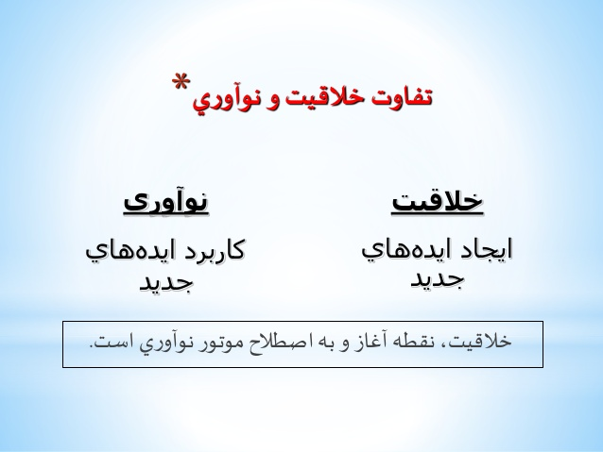
ارتباط خلاقیت وبرنامه ریزی*
دربرنامه ریزی های موفق گاهی ازصدهافکرکاربردی استفاده ل
میشود.موقعیت نهایی سازمان دهی بقای ان به میزان توانای برنامه
ریزان درایجادنواوری وبه کارگیری فکرهای جدید بستگی دارد...

Slide 3

تعریف خلاقیت:
درنگاه ما<<خلافیت برایندنیروهای تخیلی وتعقلی فرد است ک بااستفاده از دانسته های قبلی وکشفیات جدید-قالب های ذهنی ومحدودیت های فکری اورا در هم می شکند و رهیافت های نوبرای حل مساله می دهند>>
قوه تعقل وقوه تخیل انسان دردو سوی طیف ذهنی انسان قرار داد خلاقیت محصول پرورش متناسب و همگون این دو قوه هست وچه بسا رشدناهمگون یکی ازاین دوقوه انسان را به دام جمود فکری یا خیال پردازی ومالیخولیای بیندازد.
خلاقیت بردو پایه تصورات وتعقلات بنا نهاده شده است که برایند انها منجربه تولید ایده های خلاقانه می شود وانسان های خلاق عموماکسانی هستندکه این دو قوه رابه خوبی در وجودشان پرورش داده باشند واز برایند این دو درجهت مقاصد و اهداف خود استفاده کنند

Slide 4
تصورات موثر درخلاقیت:
تصورات موثر در خلاقیت عبارتند از:
تصورات مثبت یا حدس زننده:تصوراتی که ما از چیزهای لذت بخش واتفاقاتی که دوست داریم برایمان بیفتد در ذهن می سازیـم.مانند تصوراتبصری که به ما امکان می دهد هر تصویر فکری دلخواه را در مغز به وجود اوریم.
تصورات باز سازننده:تصوراتی که ما را قادر می سازدتا تصویر های گذشته را به طور غیر ارادی در مغز خود بازسازی کنیم .
تصورات ساختاری:حس ذاتی برای تجسم اشکال سه بعدی وتوانای غریزی برای ساختن تصویری واضح و سه بعدی در مغزاز نقشه ای مسطح،مانند قدرتی که هوانوردان را درفروداوردن هواپیما به زمین در پرواز های بدون دید یاری می کند.
تصورات جانشینی:تصوراتی که به وسیله ای انها میتوانیم خود رابه جای دیگران قرار داده ودر غم ها و شادی های انها شریک شویم.
تصورات پیش بینی:تصوراتی که انسان را قادر می سازد تا در مورئ اینده حدس زده و ان را پیش بینی کند.

Slide 5
واقعیت خلاقیت:
واقعیت این است که تاکنون،روان شناسان ومحققان،برداشت های متفاوتی از این واژه داشته و تعاریف متنوعی ازان ارائه کرده اند.ناشی ازماهیت پیچیده ان است. برخی درتعاریف خلاقیت،گفته اند:«خلاقیت«ترکیبی است از قدرت ابتکار،انعطاف پذیری وحساسیت دربرابر نظریاتی که یادگیرنده را قادر می سازد خارج از نتایج تفکرنامعقول،به نتایج متفاوت ومولدبیندیشد که حاصل ان ،رضایت شخصی و احتمالا خوشنودی دیگران خواهد بود».
درمطالعه پیرامون خلاقیت،به دو نکته ای مهم زیر باید توجه داشت:
1.اول انکه خلاقیت می تواند خلق اشکال یاصورت های جدیدی از ایده هایا تولیدات کهنه باشد.دراین صورت اغلب فکر ها وایده های گذشته،اساس خلاقیت های تازه است.
2.دوم اینکه خلاقیت امری انحصاری است و حاصل تلاش فردی وتنها یک موقعیت یا مسآله عمومی نیست؛ازاین رو،فردی ممکن است چیزی راخلق کندکه قبلا هیچ گونه سابقه ای ذهنی ازان نداشته باشد؛اگرچه ان چیزبه صورت های مشابه یا کاملا یکسان قبلا توسط شخص دیگری ودر موقعیت خواصی خلق شده باشد.

Slide 6
ضرورت واهمیت خلاقیت:
خلاقیت زمانی پا به عرصه وجود می گذارد که:فرد یا افرادی،سطح
دانش زمان خود را درباره ای پدیده های طبیعی ویا خود انسان
کافی ندانسته و خود را ناچار به بهره گیری طیف وسیع توانای ها
ببیند تا فرا رسیدن ان برهه از زمان که دیگر جستجوی گری در
جستجوی راه های تکمیل فنون باقی نماند ویا ان لحظه که تحقیق
ازدیاد سطح تولید های صنعتی به توقیف درامده وضرورت جهاد
ملی درراه دستیابی به خود کفایی وخود یابی ئر جامعه ای بین
المللی،بی اهمیت تلقی شود.پیکار خستگی ناپذیر که در نهایت به
نوآوری وتحول می انجامد،ادامه خواهد داشت وپایانی بر ان
مقصورنیست.

Slide 7
فواید خلاقیت:
خلاقیت دست کم برای جامعه سه فایده دارد:
آن باعث افزایش رشد اقتصادی می شود بهره وری را بالا می برد وباعث به وجود امدن تکنولوژی،کالاها وخدماتجدید می گردد.ما درباره ای این فایده ها بحث می کنیم وبه این موضوع می پردازیم که با استفاده از پدیده خلاقیت چگونه می توان به حل مسائلی کرد که در اثرتغییرات در محیط خارجی به وجود می ایند.
رشد اقتصادی:
یکی از دلایلی که اقتصاددانان به شرکت ها وسازمان های تازه تاسیس وکوچک توجه نمودند،این بود که این شرکت ها وسازمان ها موجب به وجود اوردن مشاغل بیشتری در سیستم اقتصادی امریکا می شدند.درتحقیقی که در یک از صنایع مهم امریکا،یعنی صنعت الکترونیک انجام شد. مشخص گردید شرکت های که عمرشان به بیش از بیست سال می رسد افراد استخدام کرده اند.

Slide 8
توسعه خلاقیت:
برای توسعه خلاقیت،به امور زیر توجه کنید:
1.از انجا که خلاقیت،امری فردی وشخصی است وهرکسی متناسب با توانایی های فردی و منحصر به فرد،می تواند به توسعه وگسترش ان اقدام نماید،جهت تقویت این امر،باید به سراغ توانایی های فردی و منحصر به فرد رفت و به ارزیابی ان پرداخت.
2.میزان حساسیت در درک مسائل،نقش مهمی در خلاقیت دارد:بنابراین،با افزایش وگسترش دقت وحساسیت در درک مسائل،می توان به توسعه خلاقیت فردی کمک کرد.
3.بدون شک،ازمایش،تجربه وکنکاش،رابطه ای مستقیمی با خلاقیت دارند؛پس برای رشد ان،باید ازطریق تجربه،پژوهش وانجام ازمایش های متنوع اقدام کرد.
4.اندیشه تخیلی،یکی از راه های مؤثر در برانگیختن قدرت خلاقیت محسوب می شود؛ زیرا تخیل،نوعی تفکرازاد است که ضمن ان،ذهن فرد،متوجه حل یک مساله واقعی،به گونه ای که در عالم خارج وجود دارد،نمی شود؛بلکه در تخیل،فرد خارج از قیود و هنجارهای موجود،ازادانه انچه را که تمایل دارد،در ذهن خود تصور می کند..

Slide 9
پایان

